Slide 1





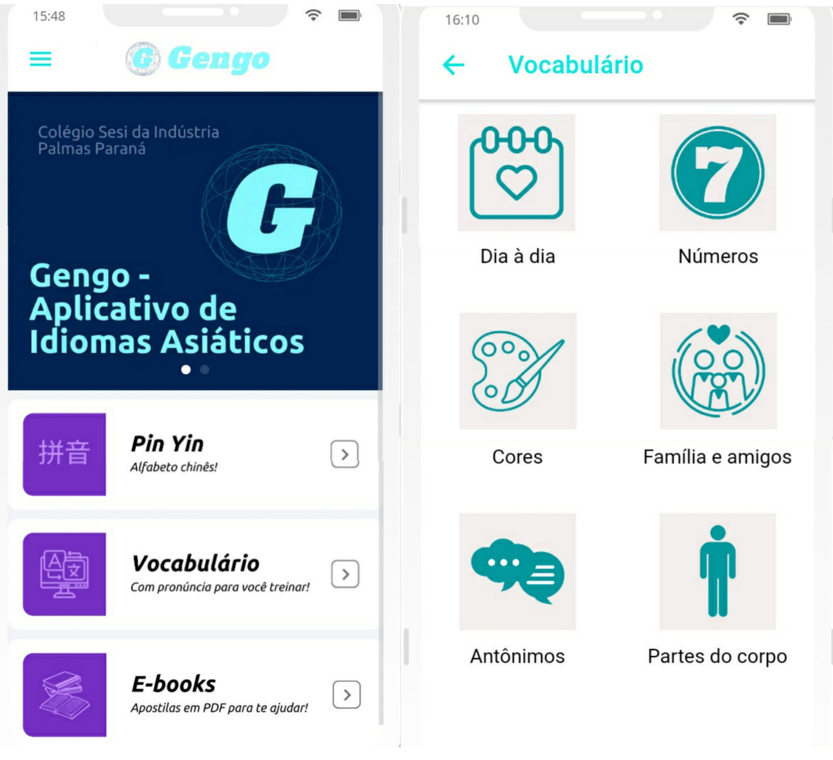
Gengo - Aplicativo de Idiomas Asiáticos
Izabelle Poyer de Siqueira¹; Rafaella Sampaio Muller²; Isabelly de Araújo³;
Raquel Maia Carneiro⁴; Gilson Alexis Godoi Muller⁵
e-mails:
izabelle.poyer@gmail.com; rafaella.2005.sampaio@gmail.com; belly.araujo13@gmail.com; raquel.martinelli@sistemafiep.org.br; gilson.muller@sistemafiep.org.br
¹'²'³ Alunas Colégio Sesi; ⁴ Professora orientadora (licenciada em história); ⁵ Professor coorientador (licenciado em química)
Introdução
Tendo em vista a influência da China no mundo contemporâneo, seja na economia ou na cultura, é inegável reconhecer que indústrias desta origem se tornam cada vez mais presentes em nosso cotidiano. No Brasil, o chinês é considerado o 3° idioma mais importante para os negócios, porém, por ser uma língua considerada difícil e cara de aprender muitas pessoas deixam de lado a vontade de se aprofundar no assunto, perdendo grandes chances profissionais já que a China é um dos principais parceiros comerciais do Brasil e, assim como nós a taxa de falantes de inglês lá é pequena, então saber falar mandarim e entender a cultura do país é um grande diferencial para os negócios.
Fonte: própria autoria
Resultados
O aplicativo funcionará por etapas, através de um método simplificado e eficiente com atividades para a expansão do vocabulário e para a escrita, com apostilas em PDFs e esperamos aprimorar o app para que futuramente tenha vídeo aulas, jogos interativos e atividades de pronúncia.
Métodos
O aplicativo foi desenvolvido através da plataforma online Fabapp que auxilia no processo de criação de apps sem a necessidade de linguagem de programação. Para aplicar o conteúdo foi preciso realizar pesquisas em livros didáticos sobre como ensinar uma nova língua, já o conhecimento sobre o idioma foi adquirido através de um curso.
Conclusões
Ao realizar a pesquisa sobre o idioma chinês, analisou-se que a língua em si não é difícil de aprender. Entretanto, métodos eficientes e de fácil acesso são difíceis de se encontrar, com isso, apostamos na possibilidade do aplicativo Gengo ser uma porta de entrada para uma nova oportunidade de aprendizado.
Desenvolvimento
Apesar da plataforma Fabapp facilitar o processo de criação do projeto, sua metodologia é limitada, impossibilitando a conclusão do aplicativo que no momento está na internet como forma demonstrativa. A intenção é se aperfeiçoar em programação e finalizar nosso projeto adequadamente.
Referências
CAMILA. Como aprender mandarim - Superprof, 2017
CHEN XIAOFEN. Aulas de Chinês - Youtube, 2013
FABAPP. Fábrica de Aplicativos. Brasil, 2013
ANDROLDESON. Chinese Learning Pro - Aprenda Chines - App, 2019

